Slide 1
AI pod kontrolą: korzyści z wykorzystania suwerennej Fabryki AI z OpenShift AI
Wojciech Stramski, Prezes Zarządu Beyond.pl

Slide 2


Strategiczne wyzwania AI dla każdej instytucji i biznesu
zapewnienie ROI
niewdrożenie AI w biznesie
Bezpieczeństwo danych + Kontrola nad danymi

Slide 3
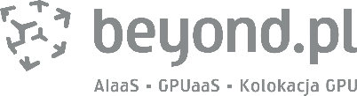



Dostępne opcje uruchomienia AI na rynku
On-premise
Hyperscalerzy
pełna kontrola nad danymi
prywatność/ bezpieczeństwo
wysokie koszty inwestycyjne (sprzęt + potencjalne data center, ludzie)
mniejsza elastyczność skalowania
złożoność techniczna
brak specjalistów na rynku
niski próg wejścia
globalna obecność
skalowalność
prywatność danych
umowa na jurysdykcji zagranicznej
ryzyka geopolityczne
brak elastyczności SLA
wysokie koszty operacyjne, w tym koszt wyjścia
zależność od dostawcy (lock-in technologiczny)
ograniczenie dostępności do GPU
polska umowa
dostęp do najbardziej wydajnej infrastruktury (B200) +skalowalność
ograniczone ryzyko technologiczne
przewidywalne koszty, do 50% mniejsze niż u hyperscalerów
brak kosztów wyjścia
hybrydowe rozwiązania (możliwa integracja z hyperscalerami)
pomoc techniczna PL/EN
elastyczność/SLA

Slide 4




Synergia możliwości
KLIENT
elastyczne wdrażanie modeli
integracja danych i modeli
suwerenne AI
skalowalne AI
Gekosystem Compute (GPU)
on-prem
hyperscalerzy
edge

Slide 5

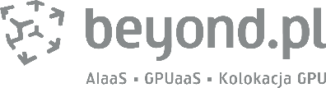









Fabryka AI
Energia
Energia
Chłód
wartości biznesowe
dane
Bezpieczeństwo
GPUs
Redundancja
Connectivity
Infrastruktura IT
opcjonalnie
NVIDIA Run:ai
NVIDIA AI Enterprise
Red Hat OpenShift AI
Własny software
Software

Slide 6
Ekosystem usług AI - Fabryka AI Beyond.pl vs Hyperscalerzy
AIaaS
AI PaaS
Kolokacja GPU
Custom-Built Cluster​
GPUaaS
Hyperscalerzy

Slide 7
Ekosystem usług AI - Fabryka AI Beyond.pl vs Hyperscalerzy
 | Beyond.pl | Hyperscalers
Funkcjonalność | wszechstronna platforma MLOps z pełnym wsparciem dla trenowania, wdrażania i monitorowania modeli (te same narzędzia i te same modele AI)
Suwerenność | lokalizacja - Polska umowa - pod polskim prawem/UE | lokalizacja – świat umowa - jurysdykcja obca (najczęściej prawo amerykańskie)
Vendor Lock-In | otwarty transfer danych – bez vendor lock-in | ograniczony transfer danych
Opłaty za ruch wychodzący | brak opłat | wysokie koszty
Bezpieczeństwo fizyczne | Rated 4 | Tier III/Rated 3
Support | inżynierowie PL/EN SLA - 15 minut 24/7 (do negocjacji) | inżynierowie dostępni w usługach premium SLA - uzależniony od planu umowy
Koszty | przejrzyste i przewidywalne, łatwe do zaplanowania w budżecie niskie koszty wejścia brak kosztów wyjścia możliwe wdrożenia hybrydowego modelu optymalizując koszty | złożone modele cenowe, trudne do dokładnego oszacowania budżetu wysokie koszty wyjścia
GPU | karty graficzne najnowszej generacji (B200) | nie zawsze dostępne karty nowej generacji
Go to Market | wsparcie – przedstawienie klientom, potencjalnym klientom oraz ekosystemowi partnerów | ograniczone wsparcie

Slide 8
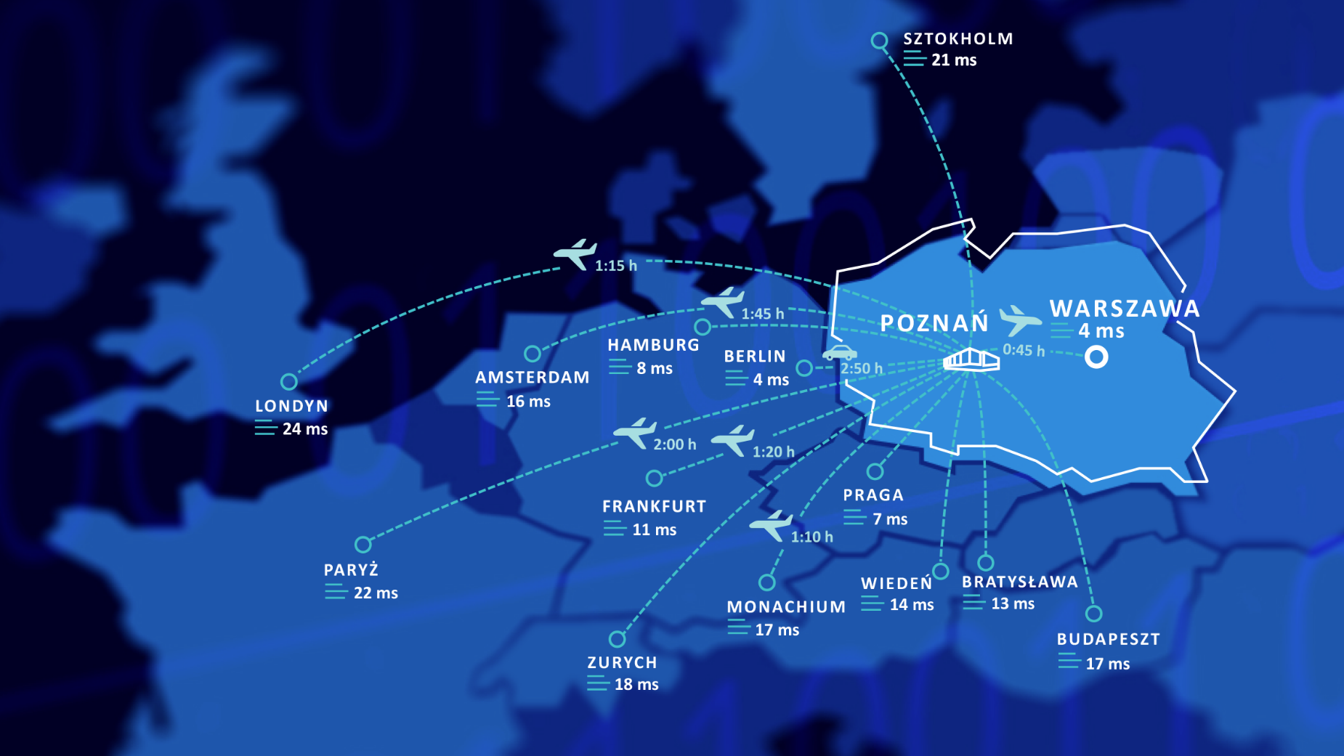
Przyspieszamy Twój biznes

Slide 9





Wartość dodana Fabryki AI
oszczędności kosztowe
przyspieszenie wdrożenia
(time-to-market)
bezpieczeństwo danych i kontrola nad danymi
zgodność z regulacjami prawnymi
elastyczność

Slide 10

Oszczędności kosztowe
brak inwestycji w infrastrukturę i specjalistów od jej utrzymania
możliwość skalowania infrastruktury i dopasowania do bieżących potrzeb
dostęp do software’u zwiększającego efektywne wykorzystanie infrastruktury
brak kosztów transferu wychodzącego
brak kosztów wyjścia
przejrzystość i przewidywalność rachunków
Notes:
Koszty – niższe koszty, connectivity, dużo niższe koszty wyjścia, przewidywalność

Slide 11

Przyspieszenie wdrożeni modeli AI
gotowa, zintegrowana infrastruktura
dostęp do gotowego i sprawdzonego software’u
wstępnie przetrenowane modele AI
redukcja barier wejścia technologicznego
zautomatyzowane procesy wdrożeniowe
Notes:
Koszty – niższe koszty, connectivity, dużo niższe koszty wyjścia, przewidywalność

Slide 12


Bezpieczeństwo danych (suwerenność danych)
pochodzenie i jurysdykcja dostawcy
lokalizacja infrastruktury
migracja oraz wykasowanie danych
jurysdykcja prawna obowiązująca dla podpisanej umowy

Slide 13

Zgodność z regulacjami prawnymi
zgodność z obowiązującymi regulacjami europejskimi i krajowymi (w tym AI Act, NIS2, DORA, RODO, KNF)
przygotowanie na przyszłe zmiany regulacyjne
transparentność i audytowalność systemów AI

Slide 14

Zgodność z regulacjami prawnymi
Bezpieczeństwo i zgodność usług z wymogami prawnymi (AI Act, NIS2, DORA, KNF)
 | Kolokacja GPU Serwery GPU | Usługi AI
Business Case | w zależności od podziału odpowiedzialności | Sandbox/POC Trening Wnioskowanie
Bezpieczeństwo | at rest in transit in use | at rest in transit in use
 | w zależności od podziału odpowiedzialności
Zgodność KNF, DORA, AI Act, Data Act, NIS2, RODO
Zgodność rozwiązania zależy od wykorzystanych komponentów

Slide 15

gwarancja SLA
hybrydowość rozwiązań
swoboda wyboru software’u
elastyczny model dostępu krótko, średnio lub długoterminowy
możliwość osobnego dostępu do macierzy – przygotowanie danych bez ponoszenia kosztów na GPU
usługi dodatkowe
umowa na prawie PL (możliwa do negocjacji)
Elastyczność
BRAK
VENDOR
LOCK-IN
Notes:
gwarantowane SLA – odpowiedzialność przynajmniej na poziomie chmur globalnych
możliwość łączenia infrastruktury w Beyond.pl ma z ekosystemem chmur globalnych lub on-prem (hybrydowe rozwiązania)
możliwość dostępu do usług w modelu krótko, średnio lub długoterminowym
możliwość osobnego dostępu do macierzy –przygotowanie danych bez ponoszenia kosztów na GPU
usługa kolokacji - bezpieczna lokalizacja data center Beyond.pl (Rated 4)
umowa na prawie PL (możliwa do negocjacji)

Slide 16
Budowa rozwiązań AI, które zwiększają prawdopodobieństwo realizowania dodatniego ROI poprzez:
przyspieszenie wdrożenia (time-to-market)
obniżenie kosztów inwestycji CAPEX i OPEX
minimalizację ryzyka operacyjnego
zapewnienie bezpieczeństwa danych
zapewnienie zgodności z regulacjami prawnymi

Slide 17
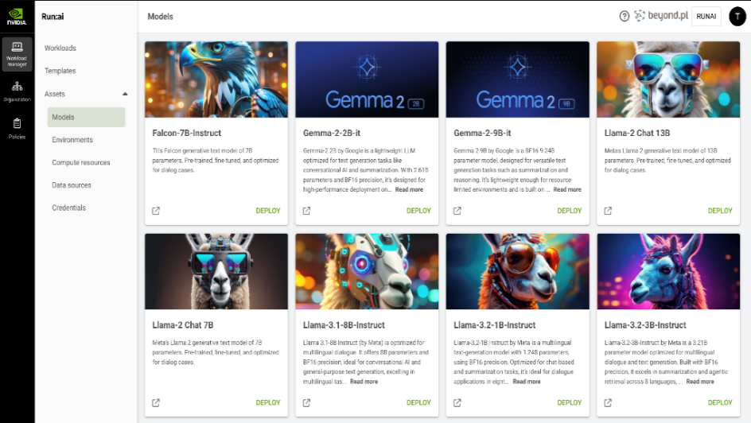
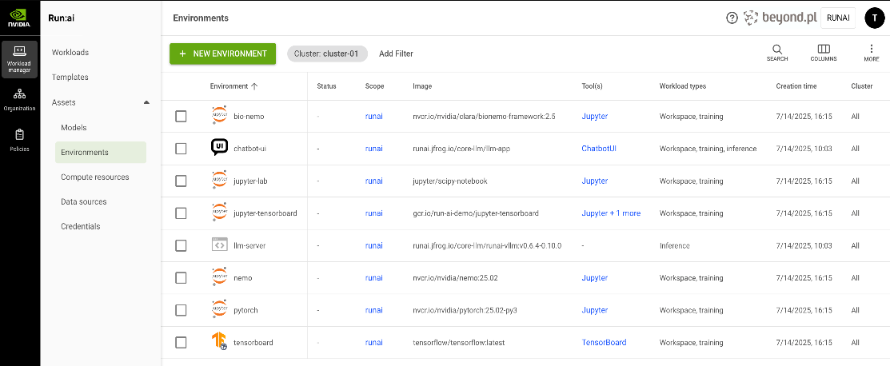
NVIDIA Run:ai – zarządzanie i optymalizacja infrastrukturą GPU
Kluczowe funkcjonalności i korzyści:
zaawansowane harmonogramowanie GPU = priorytetyzacja kluczowych zadań i eliminacja wąskich gardeł
dynamiczna alokacja zasobów = maksymalne wykorzystanie GPU i redukcja kosztów infrastruktury
pełna widoczność i kontrola nad GPU = uproszczone zarządzanie i lepsza współpraca zespołów
skalowalna inferencja LLM z użyciem vLLM i llm-d - lepsze wykorzystanie zasobów = zmniejszenie kosztów + większa efektywność
Inteligentne zarządzanie pracy zespołów AI = większa produktywność
zarządzanie cyklem życia modelu = szybsze uruchomienie rozwiązań AI i optymalizacja inwestycji
obsługa środowisk hybrydowych i chmurowych = skalowalność i elastyczność wdrożeń, tańsze koszty AI

Slide 18
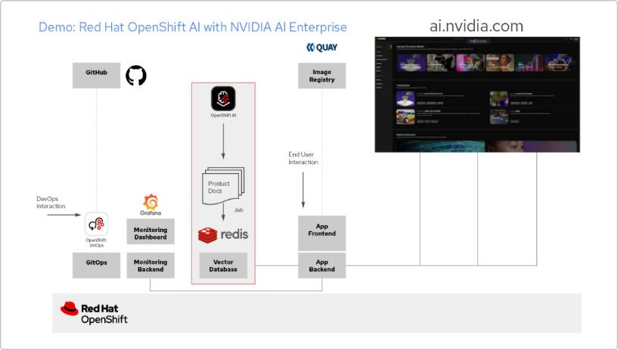
Red Hat OpenShift AI - platforma open source do zarządzania cyklem życia modeli AI w chmurze hybrydowej
Kluczowe funkcjonalności:
zarządzanie cyklem życia modeli
setki przetrenowanych, zwalidowanych i zoptymalizowanych modeli przez Red Hat
skalowalna inferencja LLM z użyciem vLLM i llm-d
automatyzacja MLOps
wydajność i bezpieczeństwo
spójna baza dla różnych środowisk
wsparcie środowisk hybrydowych
integracja z akceleratorami i storage
elastyczna kontrola środowiska AI
integracja z open source
Źródło: https://www.redhat.com/en/products/ai/openshift-ai

Slide 19
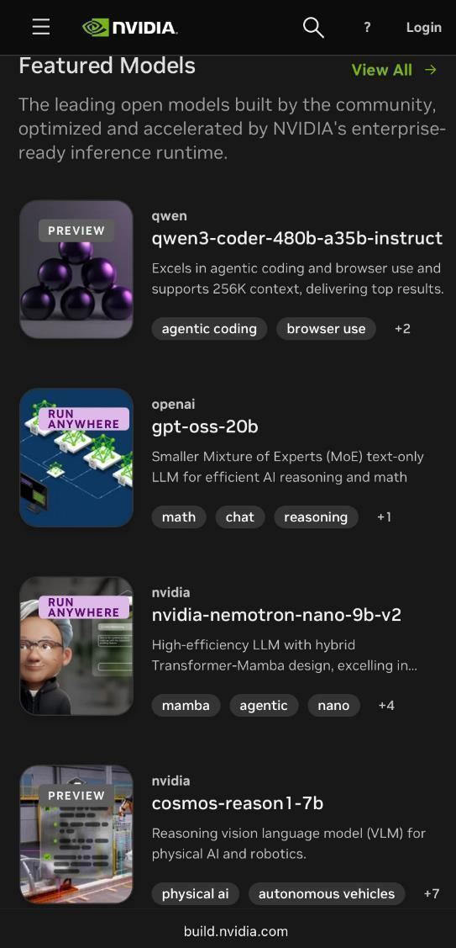
NVIDIA AI Enterprise –platforma z gotowymi narzędziami usprawniającymi adopcję projektów AI
NVIDIA NIM – 600+ wstępnie przetrenowanych modeli AI, w tym branżowe i procesowe (m.in. Bielik, Mistral, Llama, Gama) oraz szablony gotowych rozwiązań AI.
NVIDIA NeMo - zestaw narzędzi wspierających i przyspieszających budowę i wdrażanie AI na wszystkich etapach cyklu życia usługi.
Kluczowe funkcjonalności:
kompleksowe wsparcie dla cyklu życia AI
wstępnie przetrenowane, zwalidowane i zoptymalizowane modele przez NVIDIA, możliwe do dotrenowania na prywatnych danych i infrastrukturze
optymalizacja wydajności
skalowalność i hybrydowość wdrożeń – obsługa środowisk on-prem, cloud, hybrid (bez vendor lock-in)
stabilność i bezpieczeństwo klasy enterprise
Notes:
NVIDIA NIM NIM oferuje gotowe modele AI do pobrania, trenowania na prywatnych danych oraz przejścia do inferencji. W pakiecie 600+ przetrenowanych modeli AI branżowych (m.in. zdrowie, przemysł, automotive, robotyka, rozrywka) i procesowych (text to image, tłumaczenia). Dostęp do polskiego Bielika, francuskiego Mistrala czy Llama od Mety.
NVIDIA NeMo Zestaw narzędzi wspierających i przyspieszających budowę i wdrażanie AI na wszystkich etapach cyklu życia: przygotowania danych, dostosowywania modeli, ewaluacji systemu, RAG (Retrieval-Augmented Generation) i guardrailing’u.

Slide 20
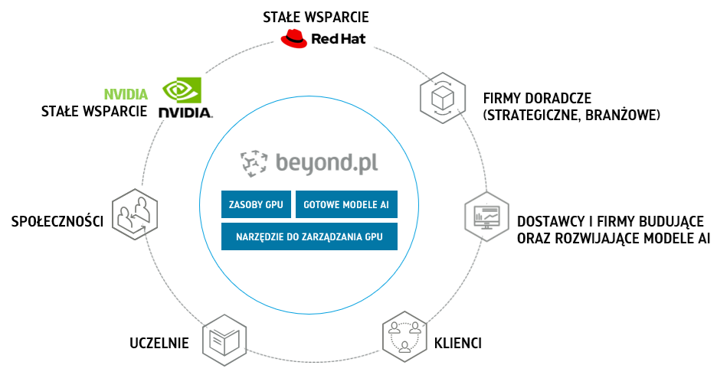
Spójny ekosystem współpracujących podmiotów
Klienci – nadanie kierunku rozwoju, określenie realnych potrzeby biznesowych.
NVIDIA – stałe wsparcie technologiczne, dostęp do najnowszych narzędzi i wydajnych zasobów GPU, use case`y rozwiązań.
Red Hat – stałe wsparcie technologiczne, dostęp do najnowszych narzędzi, dostęp do ekosystemu partnerów.
Firmy doradcze – wsparcie w zdefiniowaniu strategii, wdrożeniu oraz skalowaniu rozwiązań AI.
Dostawcy i firmy budujące modele AI – dostęp do gotowych innowacji przyspieszających wdrożenia.
Uczelnie – wiedza, badania i talenty.
Społeczności – budowanie kultury współpracy i wymiany doświadczeń.

Slide 21



Eksperci i kompetencje Beyond.pl - kompetencje AI
14 ekspertów AI
> 1400 godzin szkoleniowych
ponad 160 certyfikatów NVIDIA
Eksperci IT
Specjalizacje ​ | #pracownicy
Data Center & Smart Hands Services | 36
Business Technology & Innovation | 16
AI Team | 14
Global & Private Cloud Operations | 12
Service Desk & CSC | 12
IT Operations & Delivery | 11
Network & MNS | 9
Compliance, Risk & IT Cyber Security | 5
Łącznie | 115

Slide 22










Łańcuch usług Beyond.pl
Chmura i Wirtualizacja
Managed Services
Connectivity
Data Centers
Kolokacja w 2 Data Centers:
Kolokacja infrastruktur IT wysokiej gęstości (aż do 140 kW/rack)
Kolokacja (20+ kW/rack)
Kolokacja dla operatorów
PoP w Warszawie
PoP we Frankfurcie
Dedykowana infrastruktura IT
24x7 wsparcie Smart Hands z technologią HoloLens 2.0
Internet
Fiber-Ring między centrami danych
Transmisja danych Wschód-Zachód (Frankfurt-Poznań-Warszawa)
Megaport PoP
Global Cloud Connect
Operatorzy Tier 1 i krajowi
IX (m.in. DE-CIX, BCIX, Peering.cz)
Przekrosy
Chmura publiczna, prywatna, multi-cloud, suwerenna – budowa, utrzymanie i rozwój:
VMware
e24cloud
Microsoft (Azure, 365)
Google
AWS
Object Storage (S3)
Monitoring systemów i usług
Administracja infrastrukturą IT
Managed OS
Managed Kubernetes
Managed Network
Monitoring Zdarzeń Bezpieczeństwa
Audyt środowiska IT
Konsulting IT
Infrastruktura
Disaster Recovery Center
Anti-DDoS
Firewalle (NGFW & WAF)
VPN as s Service
Load Balancer as a Service
Backup & Disaster Recovery:
DRaaS
DRC/DRCaaS
BaaS
Cloud Connect
Backup
Backup Storage
24x7 Service Desk
Metro Cluster
Hardening i monitoring bezpieczeństwa
Bezpieczeństwo

Slide 23









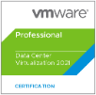
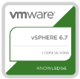






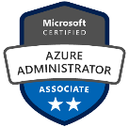


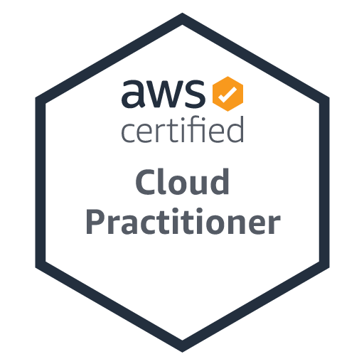
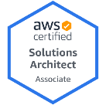

Nieustannie inwestujemy w rozwój kompetencji naszych ekspertów IT​
Przeznaczamy duże środki, aby nasze usługi były zarządzane przez ekspertów Beyond.pl mających dostęp do wiedzy o najnowszych trendach IT. Nasz zespół ekspertów wspierany jest także przez wykwalifikowanych przedstawicieli naszej sieci partnerów.
Wybrane certyfikaty ekspertów Beyond.pl
Ponad 2100 godzin szkoleń rocznie przeznaczanych na certyfikowane szkolenia z zakresu najnowszych osiągnięć IT.

Slide 24

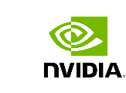



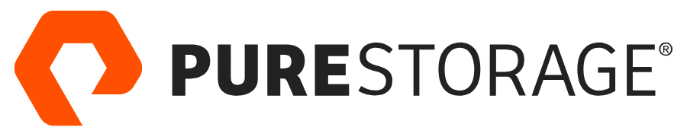

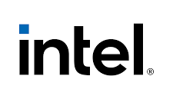



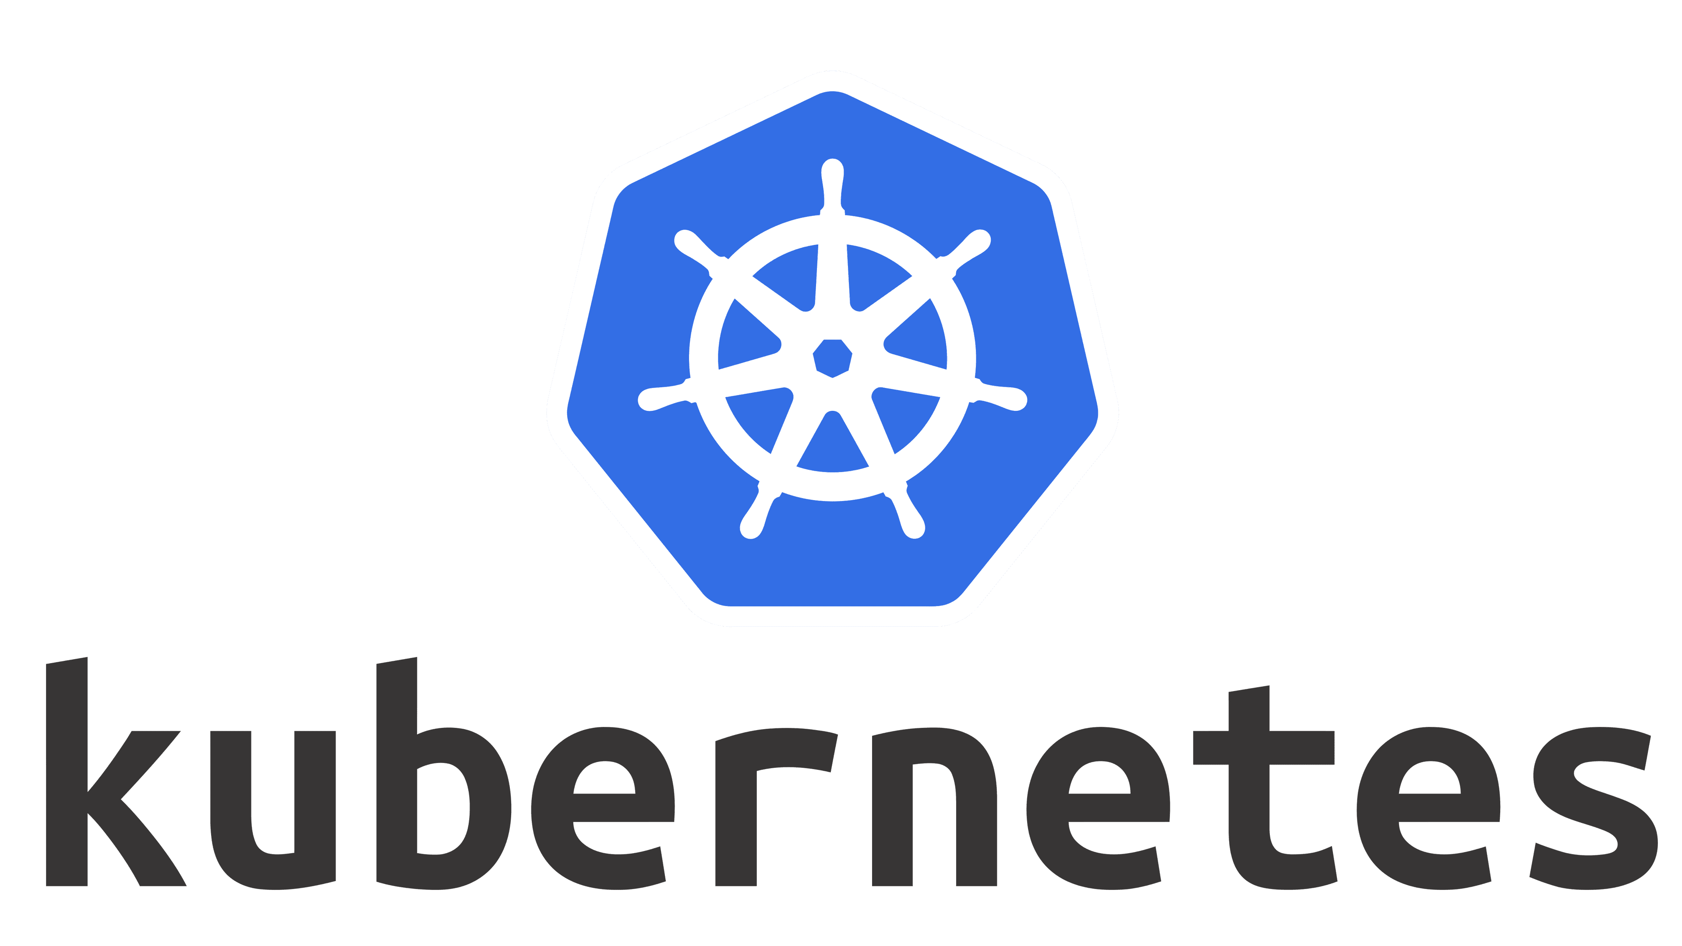


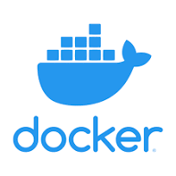






Partnerstwa i kompetencje technologiczne
i wiele więcej.

Slide 25
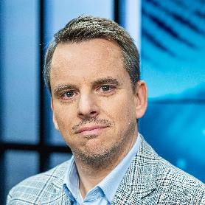
Dostarczając wysokowydajne oraz zasilane energią odnawialną usługi kolokacji i mocy obliczeniowej, odważnie wspieramy wizjonerów jutra.
Przekształcamy tradycyjne centra danych w Fabryki AI, aby pomagać w rozwoju innowacji – w sposób zrównoważony, bezpieczny, suwerenny i na dużą skalę. Beyond.pl to pierwszy w Europie Środkowo-Wschodniej operator data center świadczący wysokowydajne, skalowalne usługi IT na potrzeby sztucznej inteligencji, przetwarzania w chmurze i obciążeń korporacyjnych. Dostarczamy ekosystem usług i rozwiązań wspierający rozwój projektorów AI.
Wojciech Stramski
CEO Beyond.pl
mail: w.stramski@beyond.pl phone: +48 602 381 727

